Slide 1
ŠTEBOTAVÉ VERŠÍKY

Slide 2
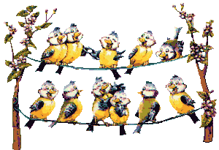
VTÁČI KONCERT
V KONCERTNEJ SÁLE ZVANEJ SVET
KONÁ SA KONCERT VESELÝ.
NIE SÚ TU HUSLE, ČELA NIET,
BA ANI DIRIGENTA NIETO A PREDSA KAŽDÝ VTÁČIK VIE TO,
ŽE KONCERT RIADI DIRIGENT.
SPEVÁCI Z NEBA ZLETELI,
UŽ ZNEJE ICH SPEV VESELÝ.
NÁSTROJE – ÚTLE ZOBÁČIKY,
SLÁČIKY – MALÉ JAZÝČKY.
VIE ZAHRAŤ BEZ NÔT VEĽKÚ SKLADBU
AJ VTÁČIK CELKOM MALIČKÝ

Slide 3
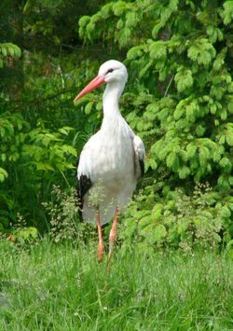
OCIAN
Kráča bocian, kráča
V mláke nohy máča.
Keď tu zrazu naďabí
Na ryby a na žaby.
KLIPI – KLAPI – KLIPI – KLAPI - KLAP

Slide 4
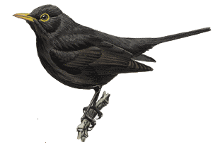
ROZD
ČIERNY DROZD NA SVITE
ČÍTA SVOJE NOTY.
MILÝM SPEVOM BUDÍ
ĽUDÍ DO ROBOTY.
NA KOŠATOM STROME
VYPISKUJE ZRÁNA,
KEĎ SA VEČER ZOTMÍ,
SPEVOM CHVÁLI PÁNA
TAK –TAK-TAK-TAK- DUK- DUK – DIX – DIX – DIX –TAK – TAK

Slide 5
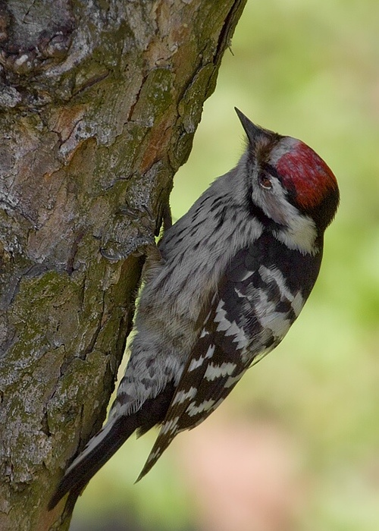
ˇ
ATEĽ
KLOPI, KLOPI, KLOPI, KLOP,
ĎATEĽ NAŠIEL DOBRÝ DŽOB.
PREKLEPÁVA CHORÉ STROMY,
ČERVOTOČE V DIERE LOVÍ
O ODDYCHU ANI REČI
VYTRVALO STROMY LIEČI.
GI – GI – GI –GI –KIK – KIK –KIK –GI-GI-GI-GI – KIK- KIK - KIK

Slide 6
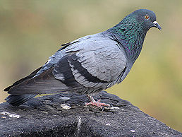
OLUB
NAŠA BETKA NA NÁMESTIE
CHODÍ VEĽMI RADA.
OD RADOSTI VYSKAKUJE,
KEĎ HOLÚBKY ZBADÁ
KEĎ HOLÚBKOM NA ZEM DROBÍ
OMRVINKY Z CHLEBA,
ZO STRIECH VŠETCI KU NEJ ZLIETNU
- V OČIACH MÁ KUS NEBA
HÚHÚ – U – HÚHÚ –U – HÚHÚ – U – GRU – U - HU – GRU – U - HU

Slide 7
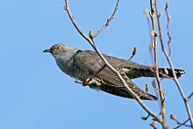
UKUČKA
KUKUK – KUKUK – KUKUK – KUKU,
PONAD HORY, PONAD LÚKU
KUKUČKA NÁM KUKÚKA,
RADOSŤ Z JARI PONÚKA.
NEĎALEKO OD SALAŠA
DO CUDZÍCH HNUEZD
VAJCIA ZNÁŠA
Kukuk – kukuk – kukuk – kvikkvik – kvikkvik – koik - koik

Slide 8
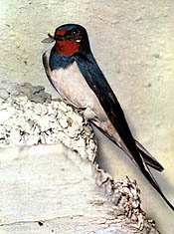
ASTOVIČKA
LASTOVIČKY ŠTEBOTALI,
ŽE SI SPRAVIA DOMČEK MALÝ.
NAKRESLILI BLATOM PLÁNY
POD ODKVAPOM AKO VLANI
BODKA K BODKE – BOLA ČIARA,
RADOSŤOU IM OČI ŽIARIA.
KÚSKY BLATA POZLIEPALI
POSTAVILI DOMČEK MALÝ
V ŇOM BUDÚ SNÍŤ SVOJE SNÍČKY
ŠTEBOTAVÉ LASTOVIČKY.
VIT – VIT – VIT – VIT – VIDEVIT – VIT – VIT – VIT – VIDEVIT – VIT – VIT – VIT - VIT

Slide 9
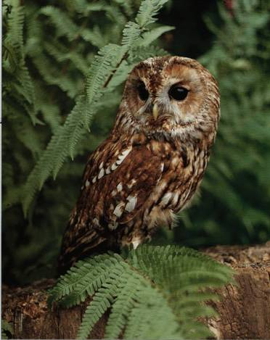
OVA
KTO TO V NOCI HÚKA NA KONÁRI BUKA? TO TÁ SOVA STARÁ TAKÉ DIVY STVÁRA. VESELO SI HÚKA NA KONÁRI BUKA
HÚ – HÚ – HÚ – HÚ – HU – HU – HU -HU

Slide 10
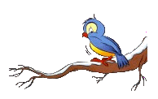
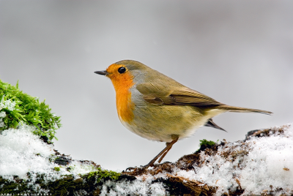
LÁVIK
SPIEVA SLÁVIK ROZOCHVENE,
SPIEVA VŠETKÝM DEŤOM.
JEHO PIESEŇ K NEBU LETÍ
LETÍ ŠÍRYM SVETOM.
JEHO PIESEŇ MELODICKÁ
BOLESŤ NÁM UTÍŠI,
JE NAJKRAJŠOU MALÓDIOU
V ŠTEBOTAVEJ RÍŠI.
DYDYDY – LÓLÓLÓLÓ- DYDYDYDY – LÓLÓLÓLÓ - DY – LÓLÓLÓLÓ

Slide 11
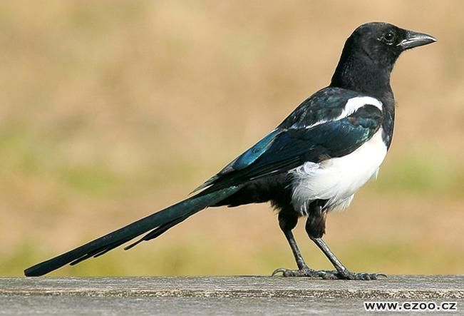
HÁDALI SA STRAKY,
KTORÁ KRAJŠIE ŠKRIEKA
A KTORÁ MÁ V KRÍDLACH
STRAKATEJŠIE PIERKA.
POROVNALI PIERKA,
ZAŠKRIEKALI ZNOVA.
ROZRIEŠILA ICH SPOR
MÚDRA PANI SOVA:
„ŠKRIEKATE ŠKREKĽAVO
VÁŠ ŠKREK JE UŽ TAKÝ –
A STRAKATÉ PIERKA
MAJÚ VŠETKY STRAKY.“
TRAKA
ČAK – ČAK – ČAK – ČAK – ČA – RA –RA – RA- RAK – ČAK – ČAK – ČAK - ČA

Slide 12
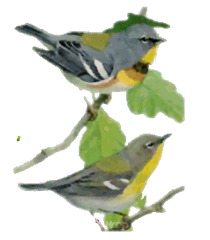
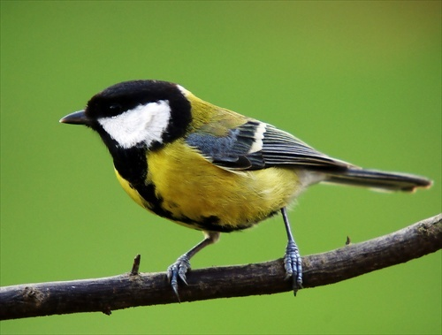
ÝKORKA
SNEH ZASYPAL VŠETKO VÔKOL
A MRÁZ ŠTÍPE LÍČKA,
VTÁČIKY SA ZIMOU TRASÚ,
HĽADIA DO NEBÍČKA.
AJ SÝKORKA PRILETELA
ONA JE UŽ TAKÁ,
SADÁ DEŤOM NA KŔMIDLA,
OMRVINKY ČAKÁ.
CÍ – CÍ – C´- CIT – ČU – R –R –R- CÍ – CÍ CÍ – CIT – ČU – R –R –R –CÍ –CÍ - CÍ

Slide 13
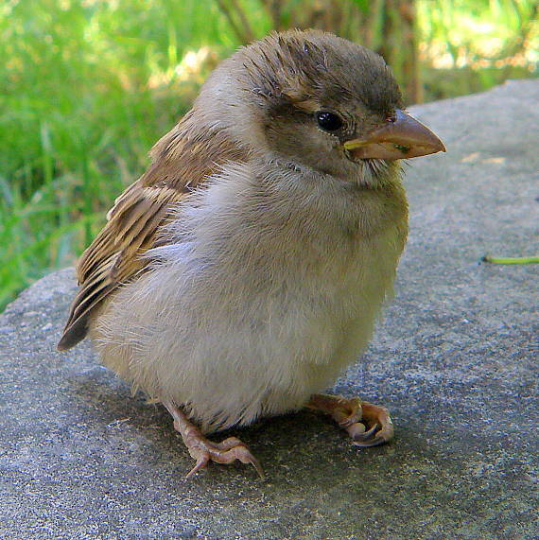
RABEC
ČIM – ČA – RA – RA ČIM –ČA – RI
ČVIRIKÁM UŽ OD JARI.
ČVIRIKÁVAM AKO NIK,
JA SOM VRABEC ČVIRIRIK.
ČVIRIKAJÚ VRABCI NAŠI
NA HUMNE AJ NA SALAŠI.
NÁŠ BODRÍK SA STÁLE JAŠÍ,
VYSKAKUJE, VRABCE PLAŠÍ.
ČIM – ČA- RA - RA – ČIM – ČA –RI – ČILP – ČILP –ČILP – ČIM – ČA – RA - RA

